Slide 1
Evangelische Kerk Koekelare
Prediking zondag 27 maart 2022
Verzamel schatten in de hemel

Slide 2
Verzamel schatten in de hemel
Mattheüs 6:19-21 [HSV]
[19] Verzamel geen schatten voor u op de aarde, waar mot en roest ze verderven, en waar dieven inbreken en stelen;
[20] maar verzamel schatten voor u in de hemel, waar geen mot of roest ze verderft, en waar dieven niet inbreken of stelen;
[21] want waar uw schat is, daar zal ook uw hart zijn.

Slide 3
De weg van de discipel van Jezus
Markus 8:34-37 [HSV]
[34] En toen Hij de menigte met Zijn discipelen bij Zich geroepen had, zei Hij tegen hen: Laat wie achter Mij aan wil komen zichzelf verloochenen, zijn kruis opnemen en Mij volgen.
[35] Want wie zijn leven zal willen behouden, die zal het verliezen; maar wie zijn leven zal verliezen omwille van Mij en om het Evangelie, die zal het behouden.
[36] Want wat zal het een mens baten als hij heel de wereld wint en aan zijn ziel schade lijdt?
[37] Of wat zal een mens geven als losprijs voor zijn ziel?

Slide 4
Je bent geen eigenaar van jouw leven!
Lukas 12:15,31-34 [HSV]
[15] En Hij zei tegen hen: Kijk uit en wees op de hoede voor de hebzucht. Immers, al heeft iemand overvloed, zijn leven behoort niet tot zijn bezit.
[31] Maar zoek het Koninkrijk van God en al deze dingen zullen u erbij gegeven worden.
[32] Wees niet bevreesd, kleine kudde, want het heeft Uw Vader behaagd u het Koninkrijk te geven.
[33] Verkoop uw bezittingen en geef de opbrengst weg als liefdegave. Maak voor uzelf beurzen die niet verslijten, een schat die niet opraakt, in de hemelen, waar de dief niet bij komt en die door de mot niet aangetast wordt
[34] Want waar uw schat is, daar zal ook uw hart zijn.

Slide 5
De krans van rechtvaardigheid
2 Timotheüs 4:7-8 [HSV]
[7] Ik heb de goede strijd gestreden. Ik heb de loop tot een einde gebracht. Ik heb het geloof behouden.
[8] Verder is voor mij weggelegd de krans van de rechtvaardigheid die de Heere, de rechtvaardige Rechter, mij op die dag geven zal. En niet alleen mij, maar ook allen die Zijn verschijning hebben liefgehad.

Slide 6
De kroon van het leven
Jakobus 1:12 [HSV]
[12] Zalig is de man die verzoeking verdraagt, want als hij beproefd gebleken is, zal hij de kroon van het leven ontvangen, die de Heere beloofd heeft aan hen die Hem liefhebben.
Openbaring 2:10 [HSV]
[10] Wees niet bevreesd voor wat u lijden zult. Zie, de duivel zal sommigen van u in de gevangenis werpen, opdat u verzocht wordt. En u zult een verdrukking hebben van tien dagen. Wees trouw tot in de dood, en Ik zal u de kroon van het leven geven.

Slide 7
De krans van de heerlijkheid
1 Petrus 5:1-4 [HSV]
[1] De ouderlingen onder u roep ik ertoe op, als medeouderling en getuige van het lijden van Christus en deelgenoot van de heerlijkheid die geopenbaard zal worden:
[2] Hoed de kudde van God die bij u is en houd daar toezicht op, niet gedwongen, maar vrijwillig, niet uit winstbejag, maar bereidwillig;
[3] ook niet als mensen die heerschappij voeren over het erfdeel van de Heere, maar als mensen die voorbeelden voor de kudden geworden zijn.
[4] En als de Opperherder verschijnt, zult u de onverwelkbare krans van de heerlijkheid verkrijgen.

Slide 8
De onvergankelijke krans
1 Korinthe 9:24-25 [HSV]
[24] Weet u niet dat zij die in de renbaan lopen, allen wel lopen, maar dat slechts één de prijs ontvangt? Loop dan zo dat u die verkrijgt.
[25] En iedereen die aan een wedstrijd deelneemt, beheerst zich in alles. Zij nu doen dat om een vergankelijke krans te ontvangen, maar wij om een onvergankelijke te ontvangen.

Slide 9
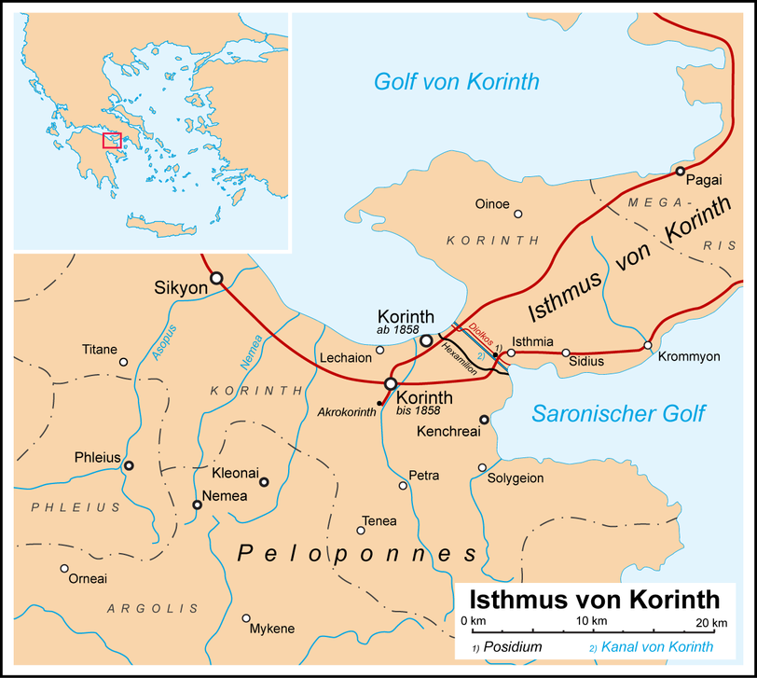
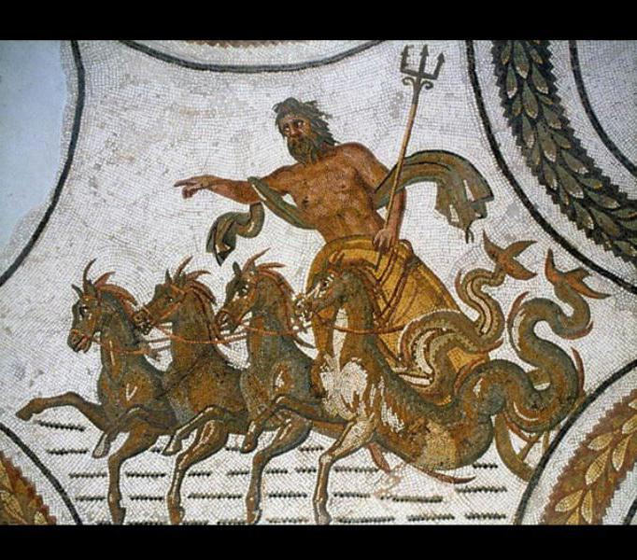
De onvergankelijke krans

Slide 10
De kroon van blijdschap
1 Thessalonicenzen 2:19 [HSV]
[19] Want wat is onze hoop of blijdschap of erekroon?
Bent ook u dat niet voor het aangezicht van onze Heere Jezus Christus bij Zijn komst?

Slide 11
Verzamel schatten in de hemel

